Slide 1
¿Qué sabemos del deporte: gólbol?
6. Comprender contenidos explícitos de textos literarios y no literarios.
Ámbito: Comunicación Integral
Núcleo: Lenguaje verbal
Nivel: Transición
Karen Calderón N., Profesora Diferencial, 2023
https://www.santiago2023.org/es/mascota.html

Slide 2
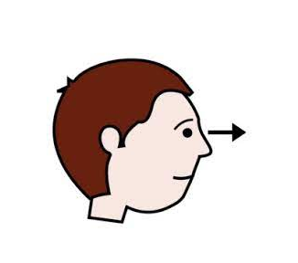
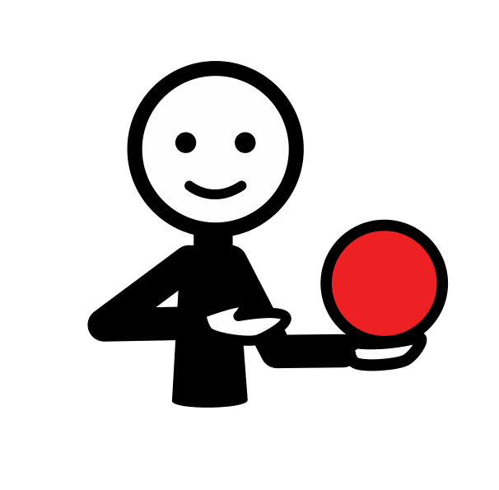
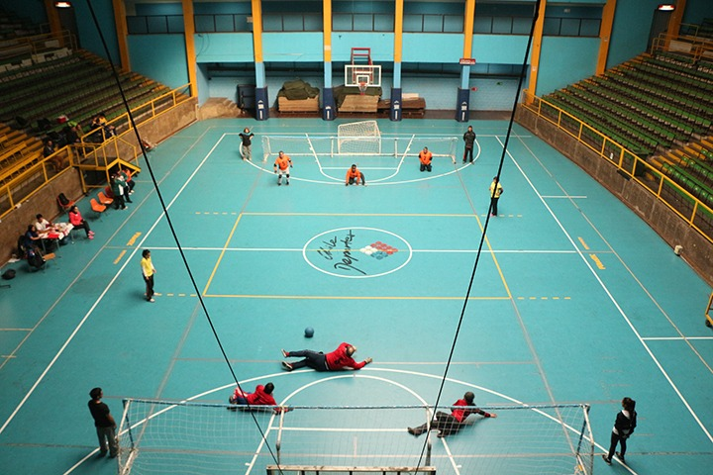
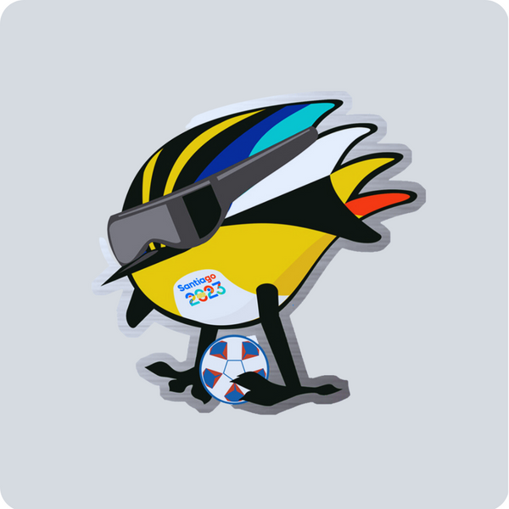
Observen la imagen.
Escuchen las preguntas.
Comenten.
¿Qué es el gólbol?
¿Qué implementos se utilizan?
¿Cuántos jugadores participan?
¿Se parece a algún deporte que conozcas?
https://es.wikipedia.org/wiki/Alberto_Abarza
https://tiendaoficial.santiago2023.org/products/pin-mascota-juegos-santiago-2024
https://sigachile.udp.cl/2015/07/el-goalball-en-chile-avanza-hacia-el-profesionalismo/
https://es.m.wikipedia.org/wiki/Archivo:Santiago2023.png

Slide 3
Observen y escuchen el texto sobre el gólbol.
¿qué es el gólbol?
https://es.wikipedia.org/wiki/Alberto_Abarza
https://www.santiago2023.org/es/deportes/golbol.html
file:///C:/Users/Docente/Downloads/Cultura-deportiva-Deportes-Panamericanos-y-Parapanamericanos-Santiago-2023.pdf

Slide 4
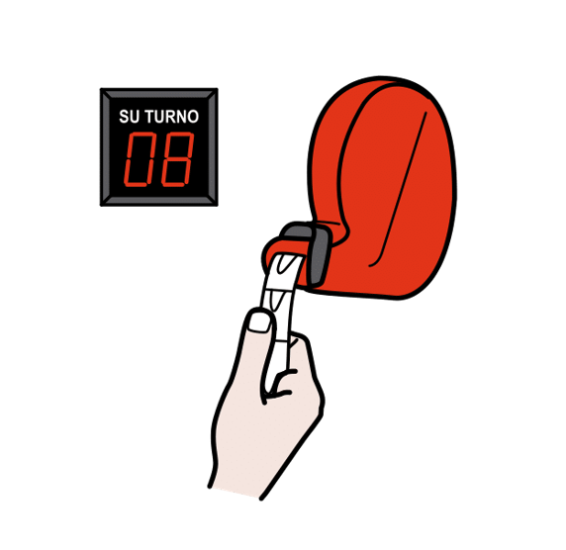
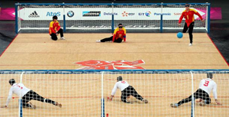
Observen, completen la frase respetando turno comunicativo.
pista
El gólbol se juega en un espacio llamado…
https://www.santiago2023.org/es/deportes/golbol.html
https://www.discapnet.es/ocio/deportes/deporte-adaptado/goalball

Slide 5
Observen, completen la frase respetando turno comunicativo.
Cada jugador de gólbol utiliza en sus ojos unas…
antiparras
https://www.santiago2023.org/es/deportes/golbol.html
https://fulllife.cl/categoria-producto/goalball/

Slide 6
Observen, completen la frase respetando turno comunicativo.
El gólbol se juega con un …
balón
https://www.santiago2023.org/es/deportes/golbol.html
https://fulllife.cl/categoria-producto/goalball/

Slide 7
Observen, completen la frase respetando turno comunicativo.
Cada equipo de gólbol tiene en cancha 3…
jugadores
https://www.santiago2023.org/es/deportes/golbol.html
https://www.discapnet.es/ocio/deportes/deporte-adaptado/goalball

Slide 8
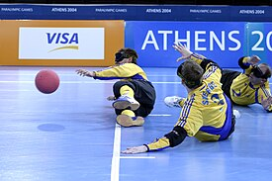
Observen, completen la frase respetando turno comunicativo.
El balón de gólbol se lanza con las…
manos
https://www.santiago2023.org/es/deportes/golbol.html
https://es.wikipedia.org/wiki/Golbol

Slide 9
Observen, completen la frase respetando turno comunicativo.
El balón de gólbol en su interior tiene unos …
cascabeles
https://www.santiago2023.org/es/deportes/golbol.html
https://fulllife.cl/categoria-producto/goalball/

Slide 10
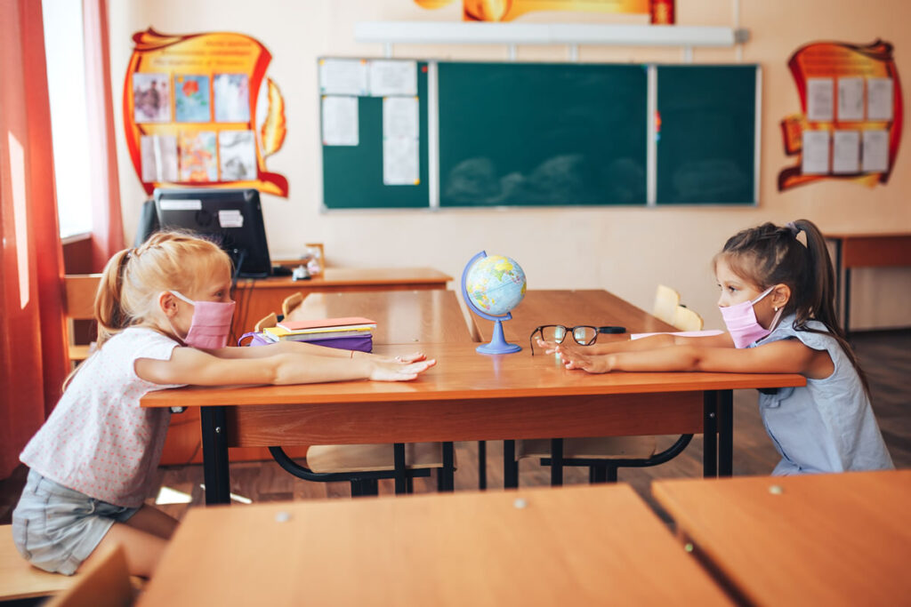
Compartan con su compañero/a de puesto una idea importante sobre este deporte.
https://www.santiago2023.org/es/deportes/golbol.html
https://es.liveworksheets.com/ue245749ua
https://blog.bosquedefantasias.com/noticias/juegos-cooperativos-distancia-social

Slide 11
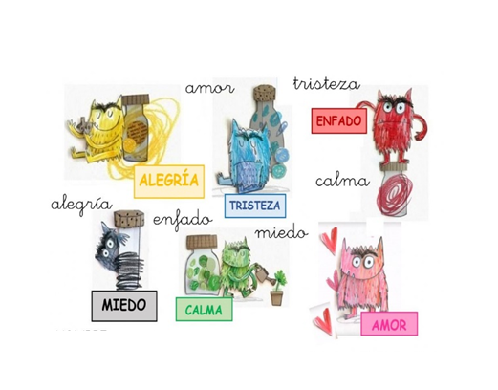
Compartan sus ideas con el grupo curso, respetando el turno comunicativo.
Demuestren la emoción que les inspiró este deporte.
https://es.liveworksheets.com/ue245749ua
https://blog.bosquedefantasias.com/noticias/juegos-cooperativos-distancia-social

Slide 12
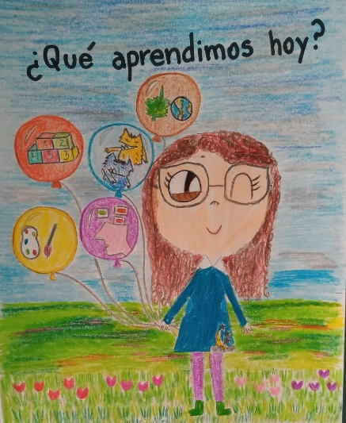
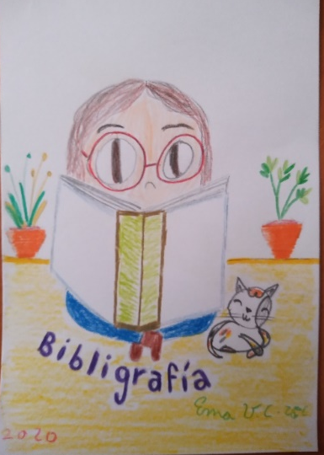
* Aprendimos sobre el deporte paraolímpico gólbol.
Más información sobre gólbol:
https://sigachile.udp.cl/2015/07/el-goalball-en-chile-avanza-hacia-el-profesionalismo/
https://www.santiago2023.org/es/deportes/golbol.html

Slide 13
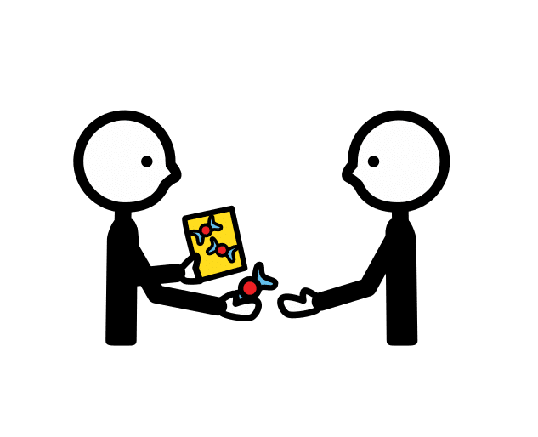
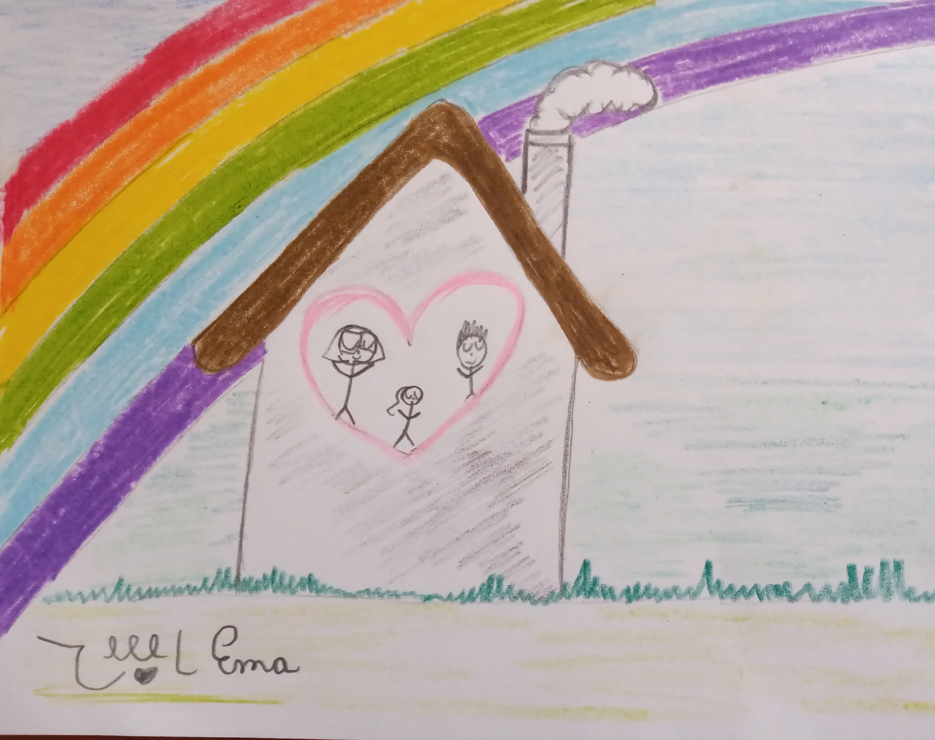
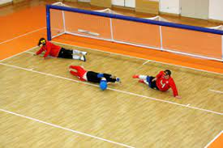
Compartan junto a la familia un dato curioso del Gólbol.
Junt@s en familia
La primera vez que este deporte adaptado participó en los Juegos Paralímpicos fue con la categoría masculina en año 1976 en Toronto (Canadá) y más tarde se contó con la categoría femenina en el 1984 en Nueva York (Estados Unidos).
https://www.discapnet.es/ocio/deportes/deporte-adaptado/goalball

